Slide 1
이미지분류_CNN, Keras
DALC 스터디 3번째 :
조은정

Slide 2
Contents
CNN 용어정리
1
Keras 라이브러리 소개
2
Keras로 CNN 구현예시
3

Slide 3
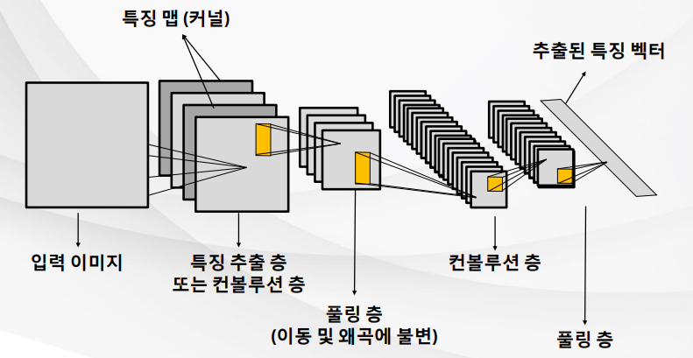
CNN 주요 용어
CNN (Convolutional Neural Network)
이미지의 공간 정보를 유지한 상태로 학습이 가능한 모델
합성곱 (Convolution)
채널(Channel)
필터(Filter)
커널(Kernel)
스트라이드(Strid)
패딩(Padding)
피처 맵(Feature Map)
액티베이션 맵(Activation Map)
풀링(Pooling) 레이어

Slide 4
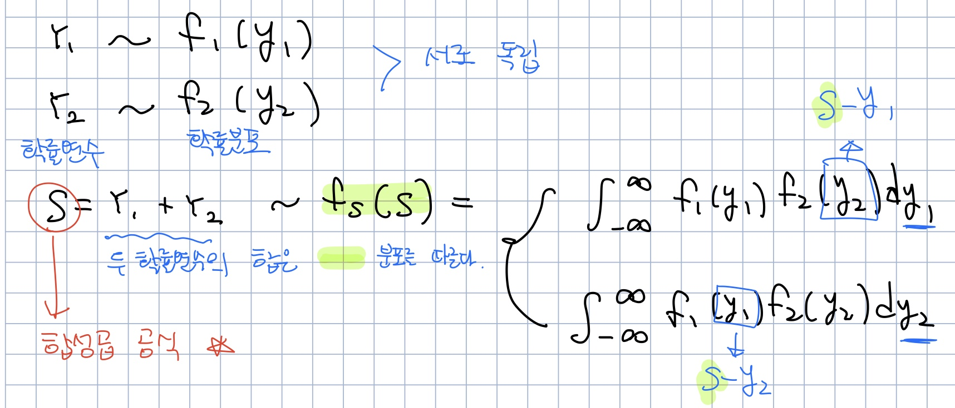
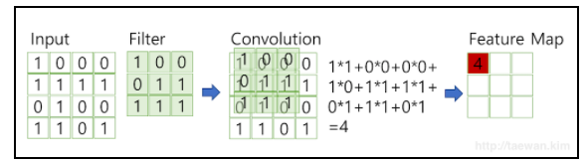
합성곱 (Convolution)과 특성맵
계속 합친다는 개념!
입력데이터에서 filter 후 유용한 특성만 드러나도록 도와주는 과정에 쓰인다.
통계적 의미:
Feature Map: 합성곱 계산을 통해 얻은 출력
이미지 분류시에 합성곱 처리:

Slide 5
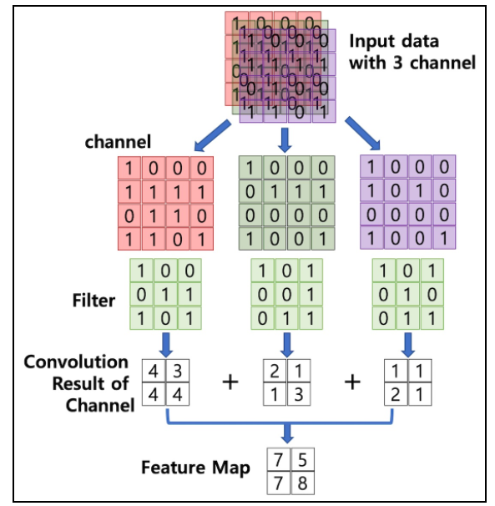
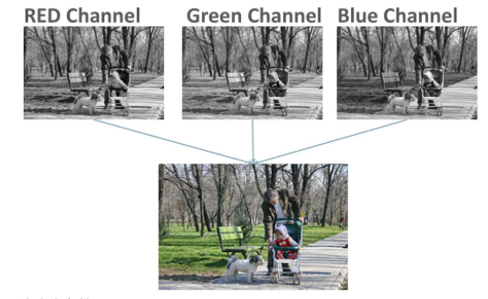
채널(Channel)
01로 된 입력데이터 판
컬러 이미지 시 채널:

Slide 6
필터(Filter) = 커널(Kernel)
특징걸러내기
모델 내부에서 확인이 가능한 변수 (대표적으로 평균이나 표준편차 등)
필터: 이미지의 특징을 찾아내기 위한 공용 파라미터
크기는 보통 (3,3) (4,4) (5,5)로 설정
뉴런 개수를 얘기할 때는 필터
입력에 곱하는 가중치를 말할 때는 커널
필터는 어떻게 설정?
경사하강법 알고리즘!

Slide 7
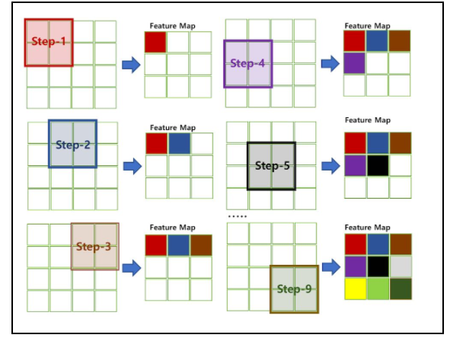
스트라이드(Strid)
필터 순회 간격
지정된 간격으로 필터를 순회하는데, 이때 이 간격을 Stride라고 한다.
Strid: 1

Slide 8
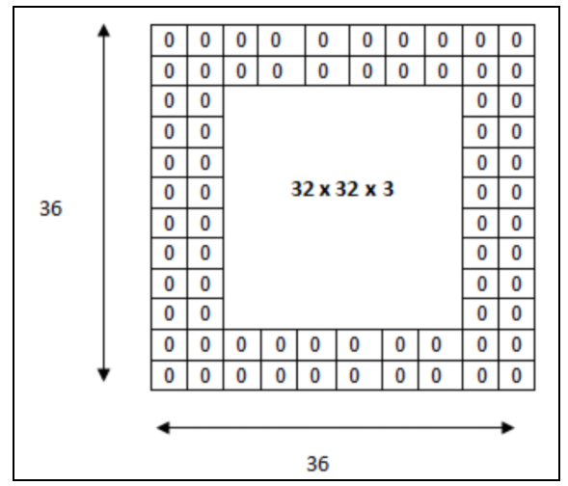
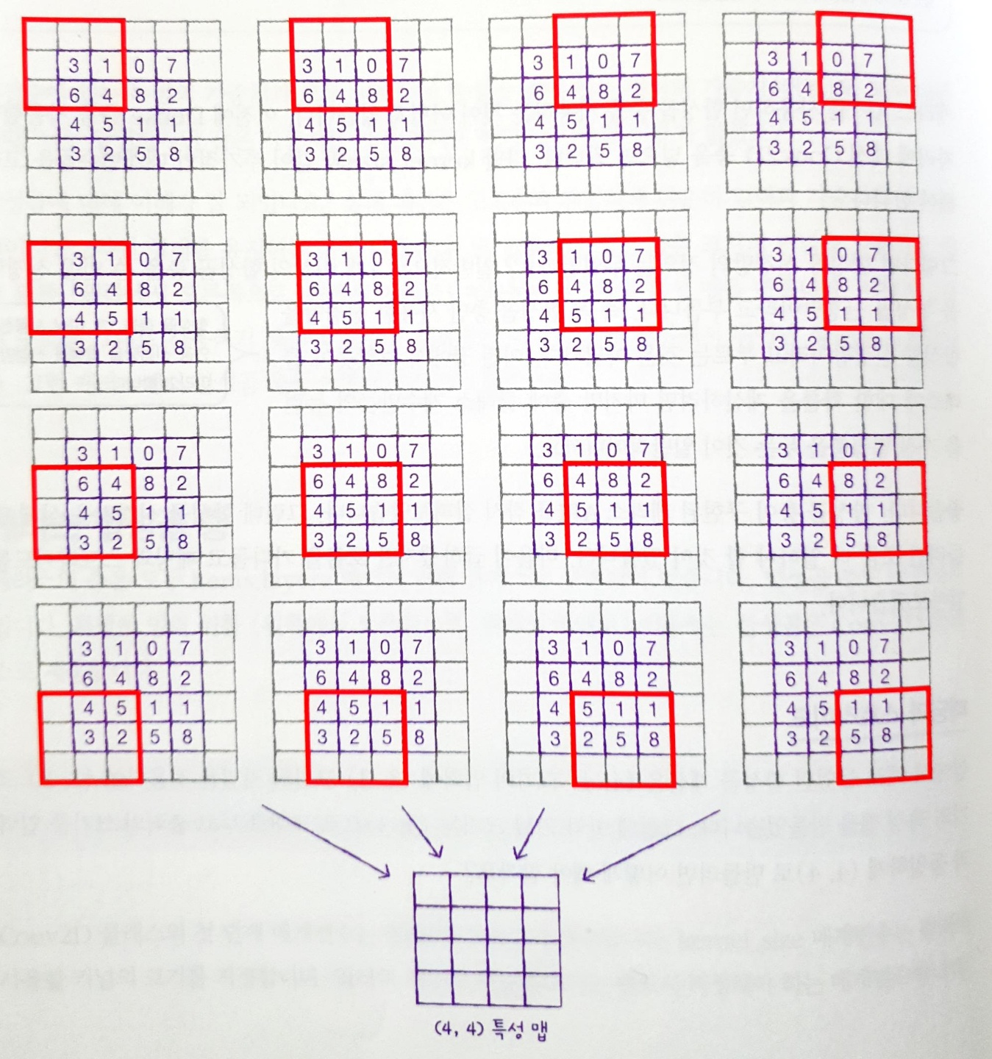
패딩(Padding)
출력값 줄어듬 방지!
정의: 입력배열의 주위를 가상의 원소로 채우는 것
Why Use?
(필터와 스트라이드 때문에) Feature Map 크기는 입력데이터 보다 작다.
이때! Convolution 레이어의 출력 데이터가 줄어드는 것을 방지할 수 있다.
HOW?
입력 데이터의 외각에 지정된 픽셀만큼 특정 값으로 채워 넣는다.
보통 패딩 값: 0 (=same padding )

Slide 9
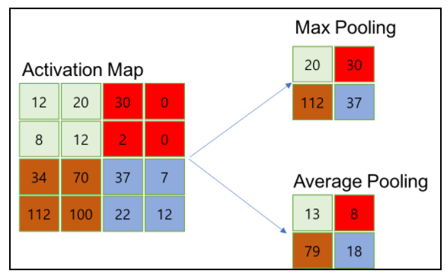
특성맵의 끝판왕!
특정데이터 강조!
액티베이션 맵(Activation Map)과 풀링(Pooling) 레이어
<Pooling Layer>
Convolution layer의 출력 데이터의 크기를 줄이거나 특정데이터 강조하는 용도
종류: Max Pooling Average Pooning, Min Pooling 등 (영역내에서 가장큰/평균/작은)
특징:
학습대상 파라미터가 없음
Pooling 레이어를 통과하면 행렬의 크기 감소
Pooling 레이어를 통해서 채널 수 변경 없음
Activation Map = feature map 행렬에 활성 함수 적용

Slide 10
KERAS 란?
https://keras.io/ko/#_7
그리스어로 뿔이라는 뜻. 파이썬 딥러닝 라이브러리
Tensorflow안의 고수준 API
장점:
파이썬으로 작성된 고수준 신경망 API로 TensorFlow, CNTK, 혹은 Theano와 함께 사용
(사용자 친화성, 모듈성, 확장성을 통해) 빠르고 간편한 프로토타이핑을 할 수 있습니다.
컨볼루션 신경망(CNN), 순환 신경망(RNN), 그리고 둘의 조합까지 모두 지원됩니다.
CPU와 GPU에서 매끄럽게 실행됩니다.
언제? 아이디어를 결과물로 최대한 빠르게 구현하고 싶을 때

Slide 11
CNN용어와 keras
설명
<합성곱층>
필터의 개수, 커널의 크기 지정
활성화함수 지정 (relu함수)
패딩은 same
스트라이드는 1
<풀링층>
풀링의 크기 (2의 의미: 가로세로 크기를 절반으로 줄임)
스트라이드는 2
패딩은 valid (그냥 input자체에서 합성곱사용)
from tensorflow import keras
keras.layer.Conv2D(10, kernel_size=(3,3), activation=‘relu’, padding=‘same’, strides=1)
keras.layer.Maxpooling2D(2, strides=2, padding=‘valid’)

Slide 12
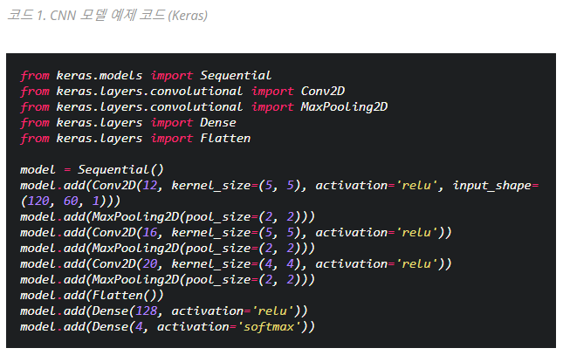

Slide 13
감사합니다~

Slide 14
참고자료
http://taewan.kim/post/cnn/#1-1-%ED%95%A9%EC%84%B1%EA%B3%B1-convolution
https://keras.io/ko/#_7
T아카데미_ 인공지능을 위한 머신러닝 알고리즘 9.컨볼루션 신경망
혼자공부하는머신러닝&딥러닝_8장 이미지를 위한 인공신경망

